Slide 1
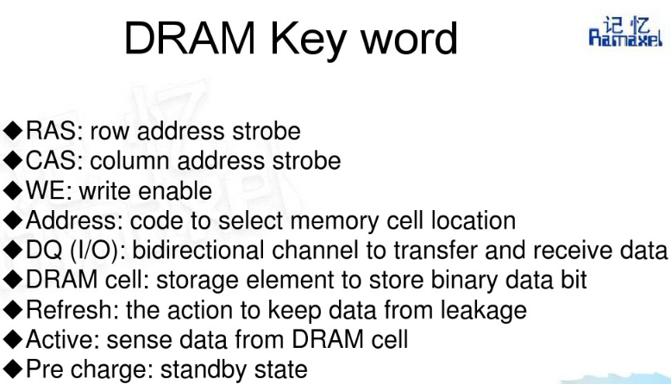
内存工作时，在要读取或写入某数据，内存控制芯片会先把数据的列地址传送过去，这个RAS信号（RowAddressStrobe，行地址信号）就被激活，而在转化到行数据前，需要经过几个执行周期，然后接下来CAS信号（ColumnAddressStrobe，列地址信号）被激活。
行地址信号
列地址信号
写入使能
地址：选择存储单元位置的代码
传输和接收数据的双向通道
存储二进制数据位的存储元件
防止数据泄露的措施
从DRAM单元读取数据
备用状态

Slide 2
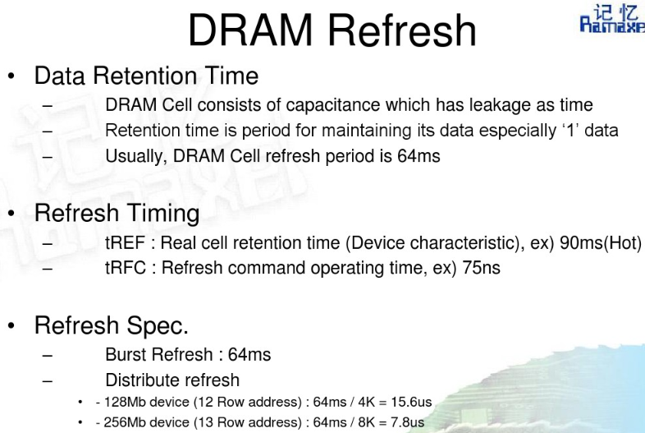

Slide 3
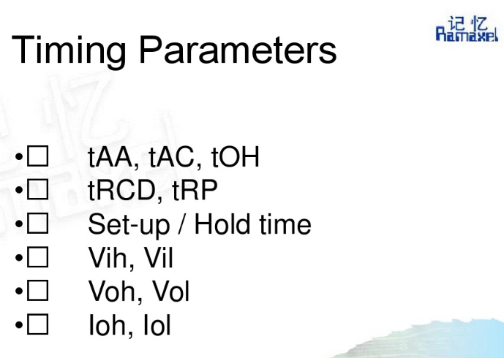

Slide 4
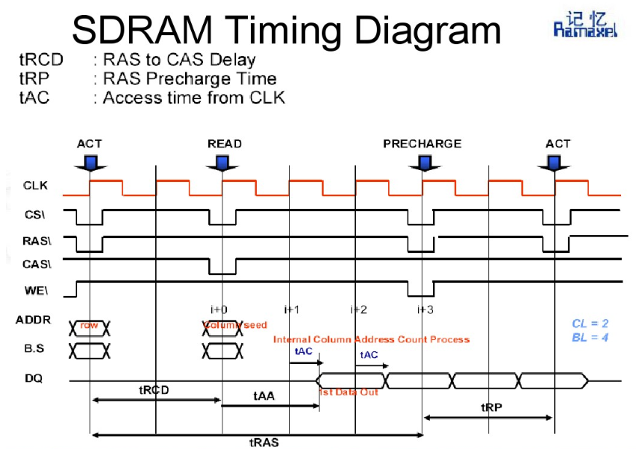

Slide 5
寻址 数据要写入内存的一个cell，或者从内存中的一个cell读取数据，首先要完成对这个cell的寻址。寻址的过程，首先是将需要操作的cell的对应行地址信号和列地址信号输入行/列地址缓冲器，然后先通过行解码器（Row Decoder）选择特定的行地址线路，以激活特定的行地址。每一条行地址线路会与多条列地址线路和cell相连接，为了侦测列地址线路上微弱的激活信号，还需要一个额外的感应放大器（Sense Amplifier）放大这个信号。当行激活之后，列地址缓冲器中的列地址信号通过列解码器（Column Decoder）确定列地址，并被对应的感应放大器通过连接IO线路，这样cell就被激活，并可供读写操作，寻址完成。从行地址激活，到找到列地址这段时间，就是tRCD。

Slide 6
时序及相关概念 第一时序：CL-tRCD-tRP-tRAS-CR，就是我们常说的5个主要时序。 第二时序：（包含所有XMP时序） 在讲时序之前，我想先让大家明白一些概念。内存时钟信号是方波，DDR内存在时钟信号上升和下降时各进行一次数据传输，所以会有等效两倍传输率的关系。例如DDR3-1333的实际工作频率是666.7MHz，每秒传输数据666.7*2=1333百万次，即1333MT/s，也就是我们说的等效频率1333MHz，再由每条内存位宽是64bit，那么它的带宽就是：1333MT/s*64bit/8（8bit是一字节）=10667MB/s。所谓时序，就是内存的时钟周期数值，脉冲信号经过上升再下降，到下一次上升之前叫做一个时钟周期，随着内存频率提升，这个周期会变短。例如CL9的意思就是CL这个操作的时间是9个时钟周期。 另外还要搞清楚一些基本术语： Cell：颗粒中的一个数据存储单元叫做一个Cell，由一个电容和一个N沟道MOSFET组成。 Bank：8bit的内存颗粒，一个颗粒叫做一个bank，4bit的颗粒，正反两个颗粒合起来叫做一个bank。一根内存是64bit，如果是单面就是8个8bit颗粒，如果是双面，那就是16个4bit的颗粒分别在两面，不算ECC颗粒。 Rank：内存PCB的一面所有颗粒叫做一个rank，目前在Unbuffered台式机内存上，通常一面是8个颗粒，所以单面内存就是1个rank，8个bank，双面内存就是2个rank，8个bank。Bank与rank的定义是SPD信息的一部分，在AIDA64中SPD一栏可以看到。 DIMM：指一条可传输64bit数据的内存PCB，也就是内存颗粒的载体，算上ECC芯片，一条DIMM PCB最多可以容纳18个芯片。

Slide 7
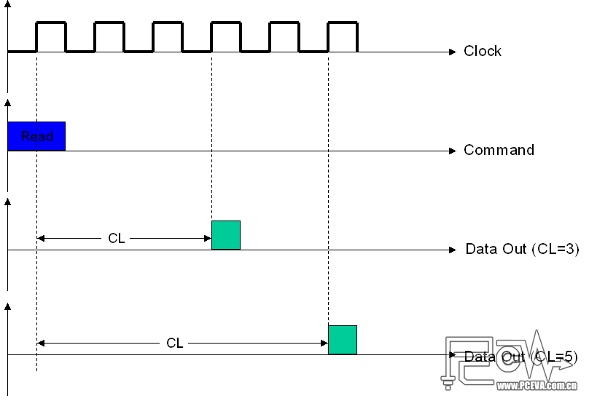
CAS Latency（CL）：CAS即Column Address Strobe，列地址信号，它定义了在读取命令发出后到数据读出到IO接口的间隔时间。由于CAS在几乎所有的内存读取操作中都会生效（除非是读取到同一行地址中连续的数据，4bit颗粒直接读取间隔3个地址，8bit颗粒直接读取间隔7个地址，这时候CAS不生效），因此它是对内存读取性能影响最强的。如下图，蓝色的Read表示读取命令，绿色的方块表示数据读出IO，中间间隔的时间就是CL。

Slide 8
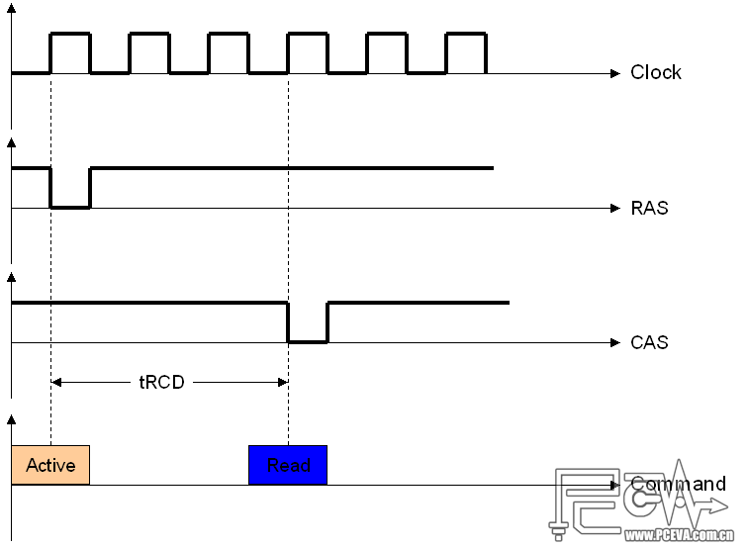
DRAM RAS to CAS Delay（tRCD）：RAS的含义与CAS类似，就是行（Row）地址信号。它定义的是在内存的一个rank（内存的一面）之中，行地址激活（Active）命令发出之后，内存对行地址的操作所需要的时间。每一个内存cell就是一个可存储数据的地址，每个地址都有对应的行号和列号，每一行包含1024个列地址，当某一行地址被激活后，多个CAS请求会被发送以进行读写操作。简单的说，已知行地址位置，在这一行中找到相应的列地址，就可以完成寻址，进行读写操作，从已知行地址到找到列地址过去的时间就是tRCD。当内存中某一行地址被激活时，我们称它为“open page”。在同一时刻，同一个rank可以打开8个行地址（8个bank，也就是8个颗粒各一个）。下图显示一个行地址激活命令发出，到寻找列地址并发出读取指令，中间间隔的时间就是tRCD。tRCD值由于是最关键的寻址时间，它对内存最大频率影响最大，一般想要上高频，在加电压和放宽CL值不奏效的时候，我们都要放宽这个延迟。

Slide 9
DRAM RAS Precharge Time（tRP）：RAS预充电时间。它定义的是前一个行地址操作完成并在行地址关闭（page close）命令发出之后，准备对同一个bank中下一个行地址进行操作，tRP就是下一个行地址激活信号发出前对其进行的预充电时间。由于在行地址关闭命令发出之前，一个rank中的多个行地址可能正在被读写，tRP对内存性能影响不如CL和tRCD。虽然tRP的影响会随着多个行地址激活与关闭信号频繁操作一个bank而加大，但是它的影响会被bank interleaving（bank交叉操作）和command scheduling（命令调配）所削弱。交叉读写会交替使用不同的bank进行读写，减少对一个bank的操作频率；命令调配则是由CPU多线程访问不同的内存地址，同样是减少对一个bank的频繁操作次数。例如SNB CPU的内存控制器可以对读写操作命令进行有效地重新分配，以使得行地址激活命中率最大化（如果重复激活一个已经处于激活状态的行地址，那就是RAS激活命令未命中），所以tRP在SNB平台对性能的影响不大，并且放宽它有可能可以帮助提升稳定性。下图显示的是一个即将被激活的行地址开始预充电，到它被激活间隔的时间，就是tRP。

Slide 10
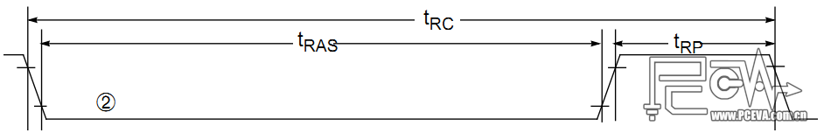
DRAM RAS Active Time（tRAS）：行地址激活的时间。它其实就是从一个行地址预充电之后，从激活到寻址再到读取完成所经过的整个时间，也就是tRCD+tCL的意思。这个操作并不会频繁发生，只有在空闲的内存新建数据的时候才会使用它。太紧的tRAS值，有可能会导致数据丢失或不完整，太宽的值则会影响内存性能，尤其是在内存使用量增加的时候。所以一般为了稳定性，我们设置tRAS≥tRTP+tRCD+CL即可（tRTP不是tRP，将在第二时序中介绍），尤其是PCB不好或者跑高频的时候，多几个周期比较稳妥。
DRAM CAS Write Latency（tWCL）：列地址写入延迟，也就是DRAM的最小写入操作时间，与CL刚好是读写对应关系，一般跟CL值设为同一个值就是可以稳定的。由于内存读取之前必须先写入，所以这个值可以说与CL一样重要。但是在BIOS里一般没得设置，可能是与CL绑定了。
DRAM Row Cycle Time（tRC）：行周期时间。定义了同一bank两次行激活命令所间隔的最小时间，或者说是一个bank中完成一次行操作周期（Row Cycle）的时间，即tRP+tRAS（预充电加上激活的整个过程），tRC设得太紧可能会直接点开不了机，一般只要能进系统再多加一两个周期都是可以稳定的。下图显示的就是tRC的时间。

Slide 11
DRAM Row Refresh Cycle Time（tRFC）：行地址刷新周期，定义了一个bank中行地址刷新所需要的时间。重提一下刷新的含义，由于cell中电容的电荷在MOSFET关闭之后一段时间就会失去，为了维持数据，每隔很短一段时间就需要重新充电。这里多提一句，Intel平台和AMD平台对tRFC的含义不一样，AMD平台的tRFC是DRAM刷新延迟时间，单位是ns，通常有90/110/160/300几个值可以调整，也就是说它的tRFC时钟周期会随着频率的提升而提升；而Intel平台的单位则直接是时钟周期，相反地延迟时间会随着频率的提升而降低。容量大的bank行地址和cell会更多，刷新时间也更长，因此tRFC也要更高。另外，tRFC如果太快会导致数据出错，太慢则影响性能，但可以增加稳定性。 DRAM Refresh Interval（tREFI）：内存刷新时间间隔，也就是内存的刷新命令生效前要经过的时间。刷新的时间间隔一般取决于内存颗粒的容量（density），容量越大，就越需要频繁刷新，tREFI值就要越低。另外tREFI的时间也会受到内存工作温度与内存电压（Vdimm）影响，因为温度越高电容漏电越快。一般在AMD主板的BIOS里，这个值只有3.9us和7.8us可选，而在SNB平台，则是按时钟周期算，例如DDR3-1333下默认值为5199T，换算过来就是2000/1333x5199=7800ns，也就是7.8us。一般DRAM颗粒的spec中都是规定工作温度大于85度时采用3.9us。 DRAM RAS to RAS Delay（tRRD）：行地址间延迟，定义的是同一rank不同bank间两个连续激活命令的最短延迟，在DDR3时代一般最小是4T。它的作用和CR有点像，不过比CR更多的时候对性能有较大的影响，所以这个时序可尽量缩小。 DRAM Write Recovery Time（tWR）：内存写入恢复时间，它定义了内存从写入命令发出（从开始写入算起）到下一次预充电间隔的时间，也就是tRP的前一个操作。如果这个时间设得太短，可能会导致前一次写入未完成就开始下一次预充电，进行寻址，那么前一次写入的数据就会不完整，造成丢数据的情况。这个周期也是第二时序中比较长的，DDR3-2000一般需要10-14个周期，甚至更高。

Slide 12
DRAM Read to Precharge Time（tRTP）：与tWR类似，定义了同一rank上内存从读取命令发出到tRP之前的间隔时间，但是它在读取完成并且行地址关闭之后才会生效。单颗128MB的内存颗粒可以在DDR3-2000下运行在4到6个时钟周期，如果bank容量增大时，这个时序有可能要放宽。 DRAM Four Active Window（tFAW）：它定义了同一rank中允许同时发送大于四个行激活命令的间隔时间，因此最小值应该不小于tRRD的四倍。在DDR3上，tRRD的最小值是4T，因此tFAW的最小值就是16T。这个tFAW由于是在一个rank中大于四个bank同时激活之后才生效，因此在内存不是很繁忙的时候，它对性能的影响并不是很大。但是对一些频繁读写内存的操作（例如SuperPI 32M），tFAW对性能的影响可能会加大。由于现在内存用满的几率非常非常小，两根双面的内存更是有4个rank，配合上interleaving，一个rank中同时激活大于四个bank的几率应该不大，所以通常我们把它设为tRRD的四倍应该就不会出问题。 DRAM Write to Read Delay（tWTR）：内存写-读延迟，它定义的是内存写入命令发出后到下一个读取命令之间的时间间隔，最小为4T，与tRTP类似，提升内存的频率或者容量提升时，这个值需要提高。

Slide 13
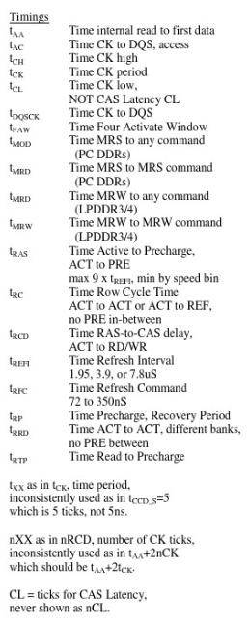

Slide 14
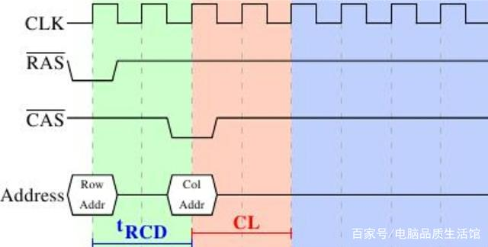
内存的时序参数一般简写为 2/2/2/6-11/1T的格式，分别代表CAS/tRCD/tRP/tRAS/CMD的值。 2/2/2/6-11/1T中最后两个时序参数，也就是tRAS和CMD(Command缩写)，是其中较复杂的时序参数。目前市场上对这两个参数的认识 有一些错误，因为部分内存厂商直接用它们来代表内存性能。
CMD Rate：Command Rate译为“首命令延迟”，这个参数的含义是片选后多少时间可以发出具体的寻址的行激活命令，单位是时钟周期。片选是指对行物理Bank的选择(通过 DIMM上CS片选信号进行)。如果系统指使用一条单面内存，那就不存在片选的问题了，因为此时只有一个物理Bank。
用更通俗的说 法，CMD Rate是一种芯片组意义上的延迟，它并不全由内存决定，是由芯片组把虚拟地址解释为物理地址。不难估计，高密度大容量的系统内存的物理地址范围更大，其 CMD延迟肯定比只有单条内存的系统大，即使是双面单条。Intel对CMD这个问题就非常敏感，因此部分芯片组的内存通道被限制到四个Bank。这样就 可以比较放心地把CMD Rate限定在1T，而不理用户最多能安装多少容量的内存。
宣扬CMD Rate可以设为1T实际上多少也算是一种误导性广告，因为所有的无缓冲(unbuffered)内存都应具有1T的CMD Rate，最多支持四个Bank每条内存通道，当然也不排除芯片组的局限性。
tRAS：tRAS在内存规范的解释是Active to Precharge Delay，行有效至行预充电时间。是指从收到一个请求后到初始化RAS(行地址选通脉冲)真正开始接受数据的间隔时间。这个参数看上去似乎很重要，其实 不然。内存访问是一个动态的过程，有时内存非常繁忙，但也有相对空闲的时候，虽然内存访问是连续不断的。tRAS命令是访问新数据的过程(例如打开一个新 的程序)，但发生的不多。
接下来几个内存时序参数分别为CAS延迟，tRCD，以及tRP，这些参数又是如何影响系统性能的呢？
CAS：CAS意为列地址选通脉冲(Column Address Strobe 或者Column Address Select)，CAS控制着从收到命令到执行命令的间隔时间，通常为2，2.5，3这个几个时钟周期。在整个内存矩阵中，因为CAS按列地址管理物理地 址，因此在稳定的基础上，这个非常重要的参数值越低越好。
过程是这样的，在内存阵列中分为行和列，当命令请求到达内存后，首先被触 发的是tRAS (Active to Precharge Delay)，数据被请求后需预先充电，一旦tRAS被激活后，RAS才开始在一半的物理地址中寻址，行被选定后，tRCD初始化，最后才通过CAS找到 精确的地址。整个过程也就是先行寻址再列寻址。从CAS开始到CAS结束就是现在讲解的CAS延迟了。因为CAS是寻址的最后一个步骤，所以在内存参数中 它是最重要的。
tRCD：根据标准 tRCD是指RAS to CAS Delay(RAS至CAS延迟)，对应于CAS，RAS是指Row Address Strobe，行地址选通脉冲。CAS和RAS共同决定了内存寻址。RAS(数据请求后首先被激发)和CAS(RAS完成后被激发)并不是连续的，存在着 延迟。然而，这个参数对系统性能的影响并不大，因为程序存储数据到内存中是一个持续的过程。在同个程序中一般都会在同一行中寻址，这种情况下就不存在行寻 址到列寻址的延迟了。
tRP：tRP指 RAS Precharge Time ，行预充电时间。也就是内存从结束一个行访问结束到重新开始的间隔时间。简单而言，在依次经历过tRAS， 然后 RAS， tRCD， 和CAS之后，需要结束当前的状态然后重新开始新的循环，再从tRAS开始。这也是内存工作最基本的原理。如果你从事的任务需要大量的数据变化，例如视频 渲染，此时一个程序就需要使用很多的行来存储，tRP的参数值越低表示在不同行切换的速度越快。

Slide 15
RAM(Random Access Memory) 随机存储器。存储单元的内容可按需随意取出或存入，且存取的速度与存储单元的位置无关的存储器。这种存储器在断电时将丢失其存储内容，故主要用于存储短时间使用的程序。 按照存储信息的不同，随机存储器又分为静态随机存储器（Static RAM,SRAM)和动态随机存储器（Dynamic RAM,DRAM)。
ROM(Read-Only Memory)只读存储器，是一种只能读出事先所存数据的固态半导体存储器。其特性是一旦储存资料就无法再将之改变或删除。通常用在不需经常变更资料的电子或电脑系统中，资料并且不会因为电源关闭而消失。
SRAM（Static RAM）不需要刷新电路即能保存它内部存储的数据。
DRAM（Dynamic RAM）每隔一段时间，要刷新充电一次，否则内部的数据即会消失。
因此SRAM具有较高的性能，但是SRAM也有它的缺点，即它的集成度较低，相同容量的DRAM内存可以设计为较小的体积，但是SRAM却需要很大的体积，且功耗较大。所以在主板上SRAM存储器要占用一部分面积。
SRAM的速率高、性能好，它主要有如下应用：
1）CPU与主存之间的高速缓存。
2）CPU内部的L1／L2或外部的L2高速缓存。
SSRAM（Synchronous SRAM）即同步静态随机存取存储器。同步是指Memory工作需要同步时钟，内部的命令的发送与数据的传输都以它为基准；随机是指数据不是线性依次存储，而是由指定地址进行数据读写。
对于SSRAM的所有访问都在时钟的上升/下降沿启动。地址、数据输入和其它控制信号均于时钟信号相关。这一点与异步SRAM不同，异步SRAM的访问独立于时钟，数据输入和输出都由地址的变化控制。
SDRAM（Synchronous DRAM）即同步动态随机存取存储器。同步是指 Memory工作需要同步时钟，内部的命令的发送与数据的传输都以它为基准；动态是指存储阵列需要不断的刷新来保证数据不丢失；随机是指数据不是线性依次存储，而是自由指定地址进行数据读写。
FLASH 即闪存。它是一种长寿命的非易失性（在断电情况下仍能保持所存储的数据信息）的存储器，数据删除不是以单个的字节为单位而是以固定的区块为单位（注意：NOR Flash 为字节存储。），区块大小一般为256KB到20MB。
EEPROM 即电子可擦除只读存储器。EEPROM与闪存不同的是，它能在字节水平上进行删除和重写而不是整个芯片擦写，这样闪存就比EEPROM的更新速度快。由于其断电时仍能保存数据，闪存通常被用来保存设置信息，如在电脑的BIOS（基本输入输出程序）、PDA（个人数字助理）、数码相机中保存资料等。

Slide 16
颗粒封装技术
1、SIMM(Single Inline Memory Module，单内联内存模块)
内存条通过金手指与主板连接，内存条正反两面都带有金手指。金手指可以在两面提供不同的信号，也可以提供相同的信号。SIMM就是一种两侧金手指都提供 相同信号的内存结构，它多用于早期的FPM和EDD DRAM，最初一次只能传输8bif数据，后来逐渐发展出16bit、32bit的SIMM模组，其中8bit和16bitSIMM使用30pin接 口，32bit的则使用72pin接口。在内存发展进入SDRAM时代后，SIMM逐渐被DIMM技术取代。
2、DIMM
DIMM与SIMM相当类似，不同的只是DIMM的金手指两端不像SIMM那样是互通的，它们各自独立传输信号，因此可以满足更多数据信号的传送需要。 同样采用DIMM，SDRAM 的接口与DDR内存的接口也略有不同，SDRAM DIMM为168Pin DIMM结构，金手指每面为84Pin，金手指上有两个卡口，用来避免插入插槽时，错误将内存反向插入而导致烧毁；DDR DIMM则采用184Pin DIMM结构，金手指每面有92Pin，金手指上只有一个卡口。卡口数量的不同，是二者最为明显的区别。
DDR2 DIMM为240pin DIMM结构，金手指每面有120Pin，与DDR DIMM一样金手指上也只有一个卡口，但是卡口的位置与DDR DIMM稍微有一些不同，因此DDR内存是插不进DDR2 DIMM的，同理DDR2内存也是插不进DDR DIMM的，因此在一些同时具有DDR DIMM和DDR2 DIMM的主板上，不会出现将内存插错插槽的问题。
3、RIMM
RIMM是Rambus公司生产的RDRAM内存所采用的接口类型，RIMM内存与DIMM的外型尺寸差不多，金手指同样也是双面的。RIMM有也 184 Pin的针脚，在金手指的中间部分有两个靠的很近的卡口。RIMM非ECC版有16位数据宽度，ECC版则都是18位宽。由于RDRAM内存较高的价格， 此类内存在DIY市场很少见到，RIMM接口也就难得一见了。

